Slide 1
EĞİTİM LİDERLİĞİ TEMELLİ OKUL YÖNETİMİ
(ELTOY) MODELİ
Tuncay AKÇADAĞ (Doç. Dr.)
Fatih Sultan Mehmet Vakıf Üniversitesi

Slide 2
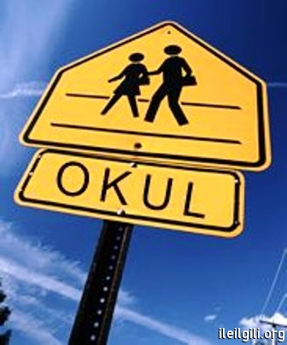
Okulun Anlamı
Siyasal yönden: Devletin istediği vatandaş tipinin oluşturulduğu yer; tercih edilen siyasal düzeni benimseyen, koruyan ve devamı için çabalayan bireylerin yetiştirildiği yer…

Slide 3
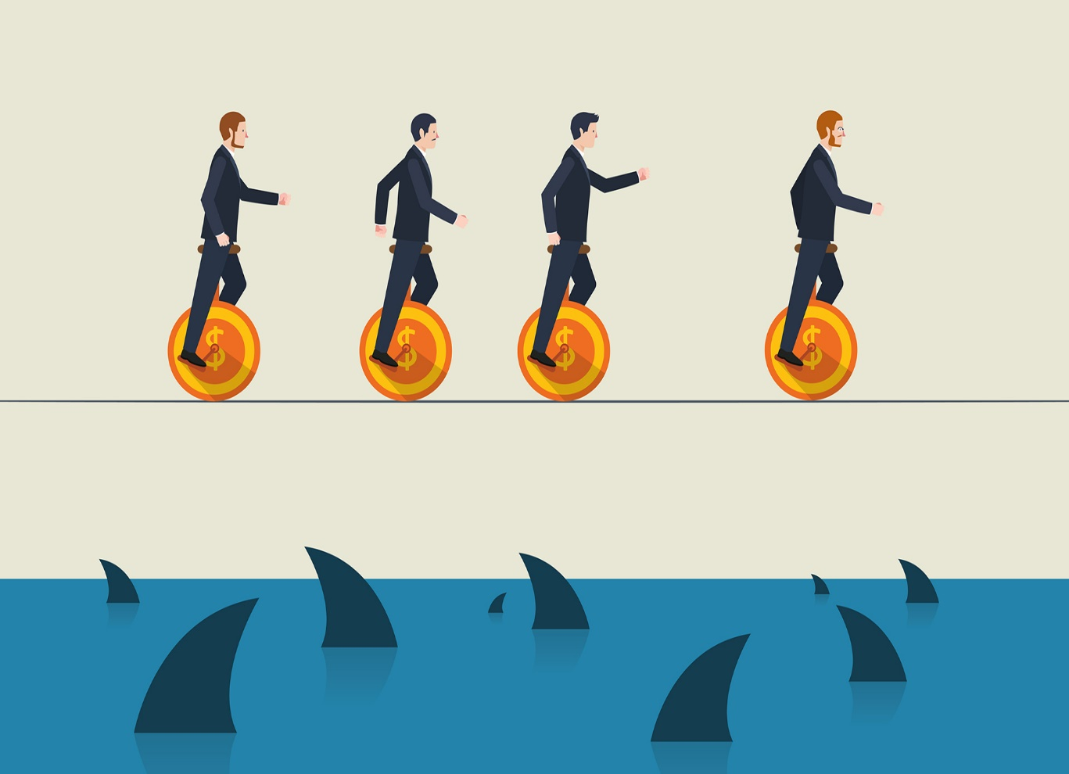
Ekonomik yönden: mevcut ekonomik düzeneğin devamını sağlayacak olan, o düzenin gerektirdiği gibi kazanan, harcayan ve girişimci olan bireylerin yetiştirildiği yer…

Slide 4
Sosyal Yönden:
toplumun değerlerini benimseyen, yaşatan ve toplumun içinde saygın bireylerin oluşmasını sağlayan yer…

Slide 5
Bireysel yönden:
kişinin yeteneklerini, düşüncesini, bedenini, kültürünü, bilgisini ve ruhsal yapısını geliştiren yer….

Slide 6
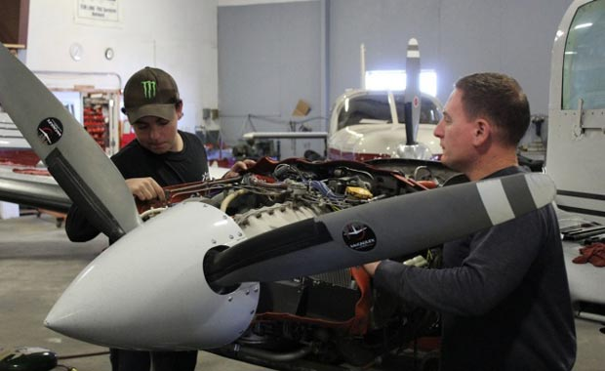
Öğrencinin Anlamı
Kendinin ihtiyaç duyduğu konuları öğrenmek isteyen birey…
Notes:
Bir öğretmenin işi basittir; çocuğun ilgisini bul, onu yaşamasına yardım et.

Slide 7
Kendini akranları ve büyükleri önünde gerçekleştirmek isteyen birey…

Slide 8
Kendi öyle düşünmediği halde öğretmeninin yararlı gördüğü bilgileri öğrenmek isteyen birey…

Slide 9
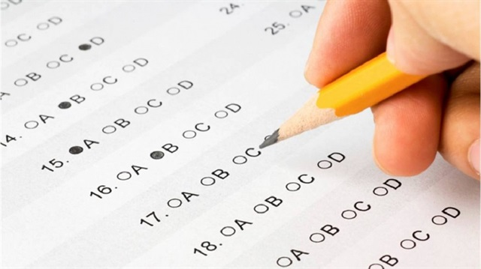
Kendinin de öğretmeninin de yararına inanmadığı ama sınavda çıkacak diye öğrenmek zorunda olduğu konuları öğrenen birey…

Slide 10
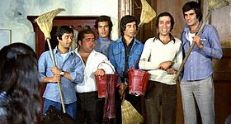
Ve
Zor karşısında kendine uygun tepkileri ortamına uydurup, öyle ya da böyle bir şekilde yansıtan birey…

Slide 11
Öğretmenin Anlamı
Bilgisiyle, görgüsüyle, giyimiyle, kuşamıyla, formasyonuyla, devletin, toplumun, ekonomik düzenin temsilcisi…

Slide 12
Öğrencilerin yeteneklerini ve kendilerini gerçekleştirmelerinin fırsatlarını yaratan kişi…

Slide 13
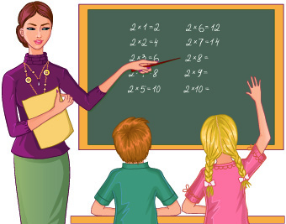
Öğrencilerini bir üst sisteme hazırlayan kişi…

Slide 14
Görev adamı…

Slide 15
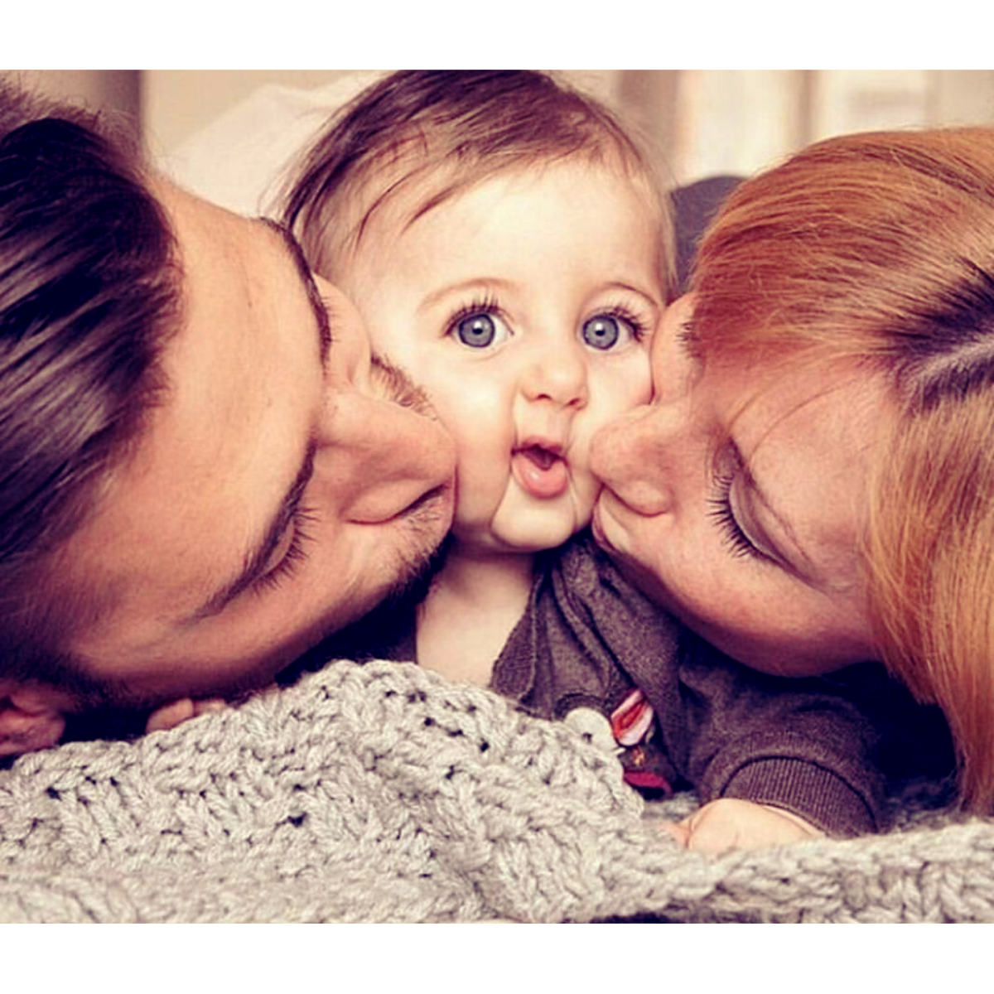
Velinin Anlamı
Çocuğunu «adam olsun» diye okula gönderen kişi…

Slide 16
Okulun verdiği diplomaya sahip olunmasıyla, çocuğu için toplumda çıkar sağlamayı uman kişi

Slide 17
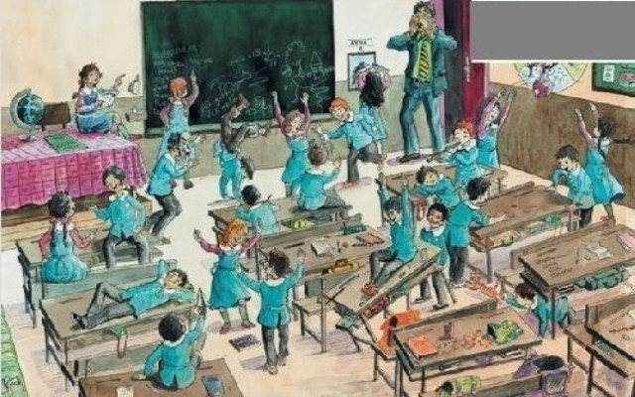
Çocuğu okula gönderdikten sonra her şeyin yolunda olduğunu sanan kişi…

Slide 18
Diplomanın Anlamı
Ehliyet demek…
Devletin okul düzeneğinin devam edebilmesi için cazip hale getirilen belge…

Slide 19
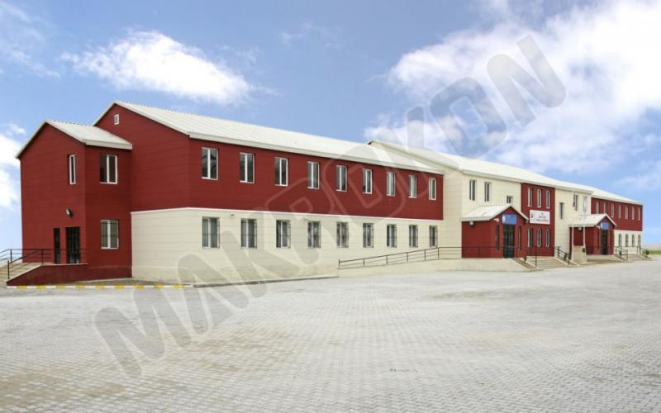
Okul Müdürünün Anlamı
Okulun boyasını badanasını yaptıran-yapan, çevresini düzenleyen, binaların gücüne güç katan kişi…

Slide 20
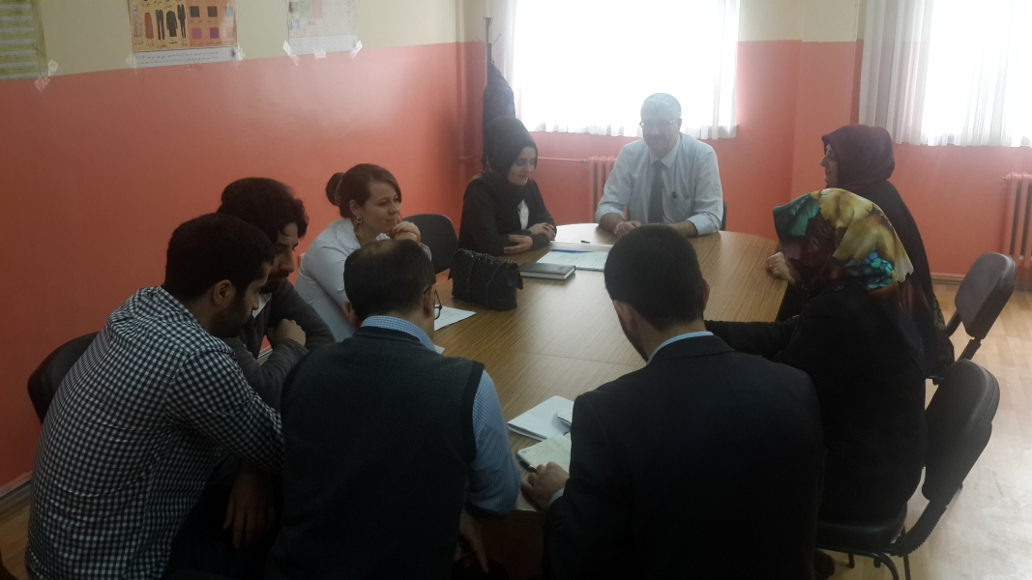
Öğretmenlerin okula düzenli olarak gelip gittiğini kontrol eden ve onların terbiyesinde rol alan kişi…

Slide 21
Öğretmenlerin özel ve özlük haklarını düzenleyen kişi…

Slide 22
Okula para ve diğer kaynakları bulan kişi…

Slide 23
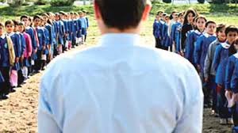
Okulun disiplin sorunlarını çözen kişi…

Slide 24
Okulun yakın çevresini kontrol altında tutan –nabzı dengeleyen- kimden ne gelir ne gider diye hesap eden kişi…

Slide 25
İl (ilçe) Milli Eğitimden gelen brokratik ve diğer türlü istekleri yerine getiren, onlarla arayı iyi tutmaya çalışan kişi…

Slide 26
BÜTÜN BU ARGÜMANLARI BİR TEK BİR ŞEY İÇİN ANLAMLANDIRIYORUZ
ÖĞRENCİ BAŞARISI…
Biricik amacımız buysa yani her öğrencimizin kendi öğrenme hızı ve tarzı içinde başarılı olması var oluş sebebimiz ise bunu sağlatacak bir OKUL ÇALIŞMA SİSTEMİMİZ var mı?
Ya değilse merkezden belirlenen, her okul için aynı olan, sadece okulun açık kalmasını sağlayan bir sistemin mi yürütücüleriyiz?...
SORUN VAR!

Slide 27
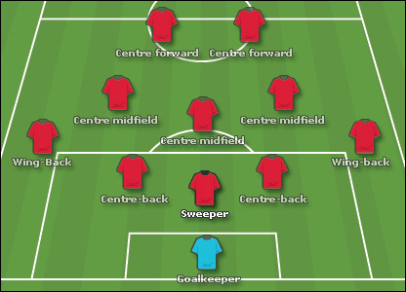
Bir futbol takımı kurmak, takımın bir ligde oynamasını sağlamak istiyorum. Neler Yapmalıyım?

Slide 28
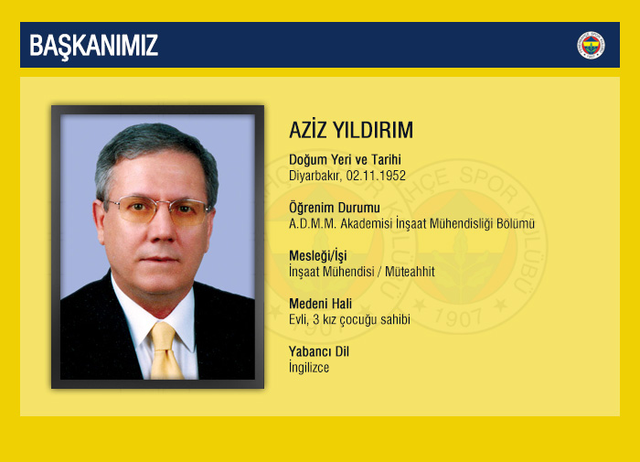
Önce takımın sahibi ve bu işe yatırım yapan kişiyi belirlerim.

Slide 29
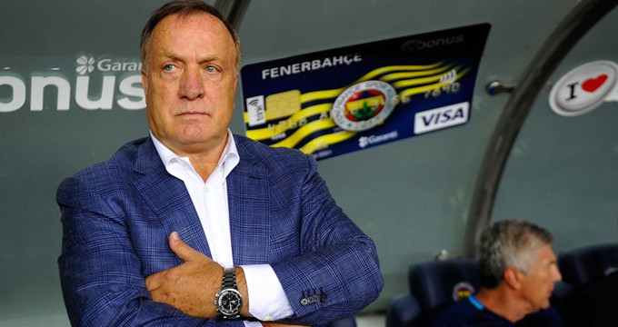
Sonra takımın çalıştırıcısını bulurum.

Slide 30
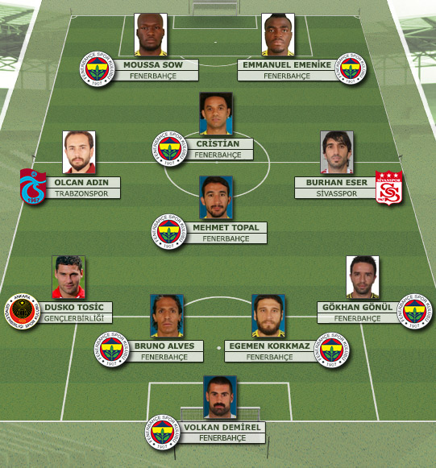
Sonra oyuncuları seçerim

Slide 31
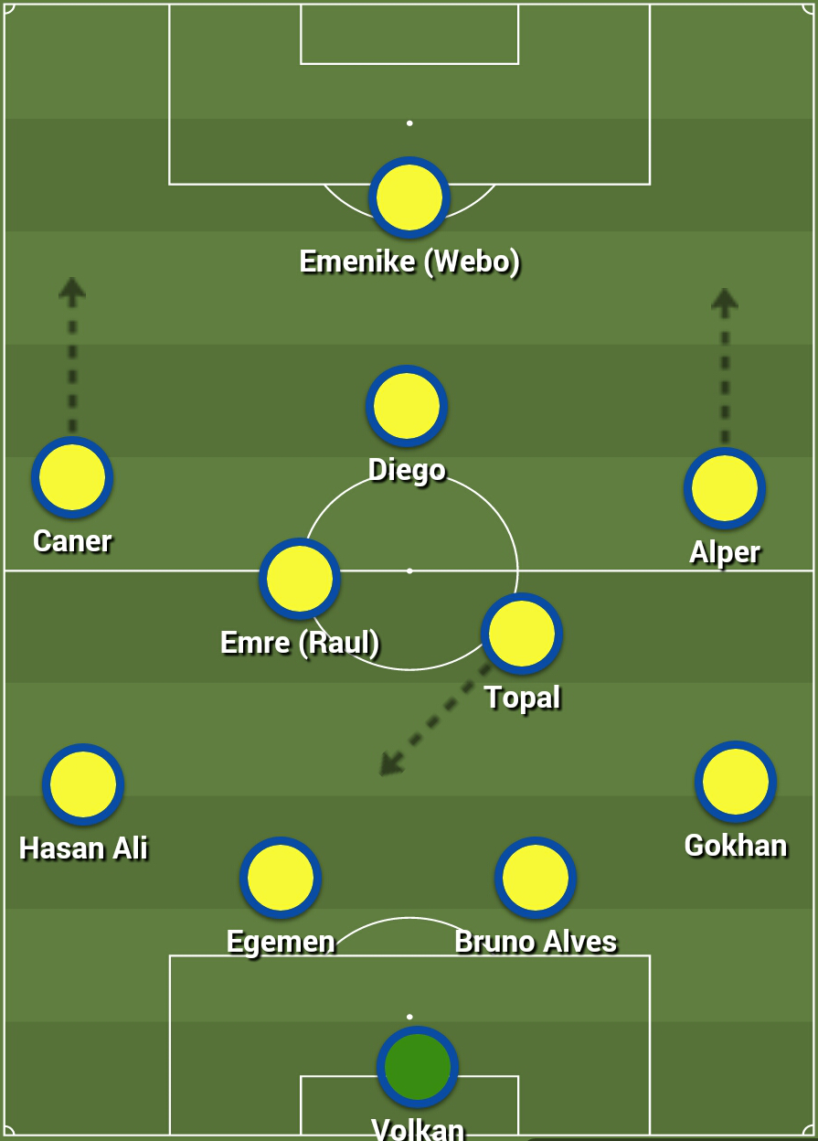
Sonra takımın hangi sistemde oynayacağını oyunculara öğretirim.
Antrenman yaptırırım .

Slide 32
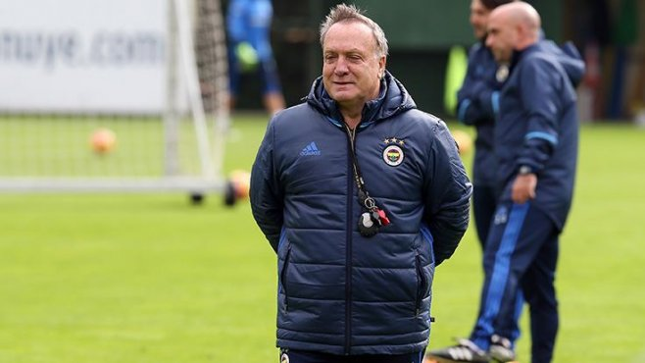
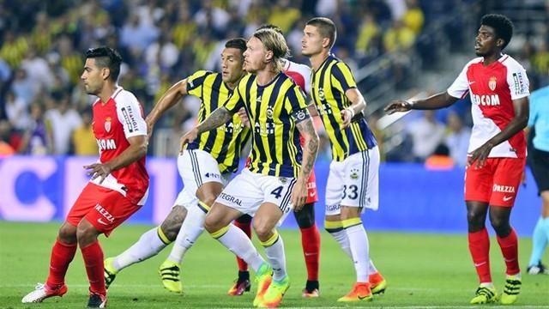
Sonra maçlara çıkarım ve takımın belirlenen sistemle oynayıp oynamadığını gözetirim. Süreç içinde meydana gelen hataları bulur önlem alırım.
Hedefe doğru emin adımlarla yürürüm…

Slide 33
Futbol takımını okula benzetelim. Futbol takımındaki rollerle okuldaki rolleri eşleştirelim.
Takımın kurucusu ve sahibi Milli Eğitimi temsilen okul müdürü
Takımın çalıştırıcısı-Antrenör ????????
Oyuncular Öğretmenler
Hedef bir üst lige çıkma Öğrenci başarısı
İzleyiciler: Tribün Veliler, toplum

Slide 34
ÖYLEYSE;
Okulun amacı olan öğrenci başarısını nasıl denetim altına alacağız?
Okulun bir çalışma sistematiği olacak mı?
Okul takımının oyuncuları olan öğretmenlerin bir düzen içerisinde yeteneklerini kullanacak ortamları oluşturabilecek miyiz?
YA DEĞİLSE;
«Çıkın sahaya nasıl oynarsanız oynayın!» mı diyeceğiz

Slide 35
TERCİHİMİZ «ÖĞRENCİ BAŞARISI» ÜZERİNE İSE…

Slide 36
EĞİTİM LİDERLİĞİ TEMELLİ OKUL YÖNETİMİ (ELTOY) MODELİ
EĞİTİM LİDERİNİ BELİRLEME
ÖĞRETMENLERİ EĞİTİM LİDERİ İLE ÇALIŞMAYA HAZIRLAMA
TÜM GÖREV, ROL VE SÜREÇLERİ YAZILI HALE GETİRME
ÖĞRENCİ BAŞARISI TAKİP SİSTEMİ OLUŞTURMA
ÖĞRETMENLERİ DÜZELTME-GELİŞTİRME AMAÇLI DENETLEME
DÖNEMLİK DEĞERLENDİRME VE GERİ BİLDİRİM

Slide 37
ÇALIŞMA DÜZENİ
İDARİ (Yöneticiler)
AKADEMİK (Eğitim Lideri)
ÖRETMENLER VE DİĞER EĞİTİM GÖREVLİLERİ

Slide 38
OKUL MİSYONUNU GELİŞTİRME
Amaçları Geliştirme |  | Amaçları İlgililere Duyurma
EĞİTİM PROGRAMI VE ÖĞRETİMİ YÖNETME
Eğitim Programını Yönetme ve Koordine Etme | Öğretmenleri Denetleme ve Değerlendirme | Öğrenci İlerlemesini İzleme
EĞİTİM LİDERLİĞİ
OLUMLU ÖĞRENME İKLİMİ OLUŞTURMA
Öğretim Zamanını Koruma | Sürekli Görünür Olma | Öğretmenlerin Mesleki Gelişimini Sağlama
Öğretmenleri Öğrenmeye Özendirme | Öğrencileri Öğrenmeye Özendirme | Akademik Standartlar Geliştirme ve Uygulama

Slide 39
Akademik Kısım (Eğitim Lideri neler yapacak?)
Her bir öğretmenin ve ya öğretimde rol alan eğiticilerin derslerine belirlenen bu düzen içinde girmesini sağlayacak.
Her bir öğretmen için bir dosya sistemi oluşturulacak; bu dosya içinde öğretmenin öz geçmişi, yetenekleri, becerileri ve ders değerlendirme soruları yer alacak
Her dönemin veya belirlenen ara dönemlerin sonunda öğretmenden elde edilen ders değerlendirme sorularından durum saptama sınavları yapılacak
Sınav sonuçlarına göre öğretmenlere geri bildirimler verilecek gerekirse aynı düzende konu tekrarlarının yapılması sağlanacak

Slide 40
Akademik Kısım (Eğitim Lideri neler yapacak?)
Böylece hem öğretmenlerin öğretme durumları hem de yıl içindeki performansları belirlenmiş ve buna ilişkin önlemsel tedbirler alınmış olacak.
Diğer yandan her bir öğretmen ile görüşmeler gerçekleştirilecek ve öğretmenlerin kendilerini geliştirmek istediği mesleki ve kişisel gelişim alanları belirlenecek; bu alanlarda neler yapılabileceği yönetici ile karara bağlanacak
Düzenli yapılacak toplantılarla öğretmenlerin uyguladıkları iyi örnekler birbirleri ile paylaşılacak ve bu uygulamaların derslerde kullanılması sağlanacak

Slide 41
Akademik Kısım (Eğitim Lideri neler yapacak?)
Öğretmenin velilere yönelik eğitim planları ve uygulama raporları arşivlenecek.
Yıl sonunda her bir öğretmenin yapmış olduğu olumlu katkılar ve başarıları eğlenceli toplantılarla sunulacak, öğretmenin bu kurumda olmasından dolayı haz alması, gurur duyması sağlanacak
Yapılan bütün çalışmaları yıl sonunda üst yönetime sunarak başlangıç ve gelinen nokta arasındaki fark belirlenecek.

Slide 42
ÖĞRETMEN NASIL ÇALIŞACAK?
Dersini tasarlayacak (planlayacak):
Planlarını formaliteden öte gerçekten derste uygulayacağı biçimde tasarlayacak ve eğitim liderine onaylatacak.
Planların içinde ders kazanımı ve o kazanıma ilişkin değerlendirme soruları mutlaka yer alacak
Ders değerlendirme sorularının yanıtlanacağı biçimde işlenecek

Slide 43
Her bir öğrencisi için akademik gelişim dosyası oluşturacak
Dolayısıyla öğrencinin akademik, sosyal, kültürel ve bunlara bağlı olarak diğer gelişimleri istenildiğinde sunulabilecek, izlenebilecek, görülebilecek.
Öğretmenin dönem içinde dersleri için hazırladığı soruların tamamı dönem sonunda yapılacak genel sınavlarda soru kaynaklarını oluşturacak; öğretmen dersi için çoğunlukla üst sınavlardaki soruları kullanacak
Öğretmen velilere yönelik bilgilendirme ve velinin öğrencisine nasıl yaklaşması gerektiği konusunda eğitim planları olacak

Slide 44
Öğrencilerin başarıları eğlenceli veli toplantılarıyla öğretmenler tarafından velilere aktarılacak; velinin öğrencisiyle gurur duyması sağlanacak

Slide 45
Modelin sağlıklı işleyebilmesi için
EĞİTİM LİDERİ
Doğru iletişim tarzı içinde olma,
Öğretmenlerin bir amiri değil, onların destekçisi ve yardımcısı biçiminde bir tutum benimseme,
Öğretmenlerin kendi isteklerine bağlı olarak derslerine iştirak etme ve onlara önerilerde bulunma,

Slide 46
Eğitim Lideri
Öğretmenlere mesleki gelişim için eğitim konuları belirleme,
Öğretim programını (müfredatı) iyi bilme ve öğretim programına göre eğitim ortamları düzenlemede yol gösterici olma,
Öğretmenlerin çalışmalarının öğrenci üzerindeki etkisini görme ve gösterme, değerlendirme gibi faaliyetlerde bulunur.

Slide 47
Modelin Güçlü Yanları
Öğrencide olmasını arzu ettiğimiz bütün gelişmelerin aşamalarını somut göstergelerle belirtebilmek.
Öğretimin yönetimi ile okul işletmesinin yönetimini ayrı örgütlenmelerle ele almak; ancak bir sistem içinde birleştirmek.
Velilerin sürece etkin bir biçimde dahil edilmesine yol açmak.
Sürekli iyileşme gibi bir yapıyı görünür biçimde okul kültürü haline getirmek.

Slide 48
Modelin Güçlü Yanları
Okulda sistematik bir öğretme ve çalışma düzeni oluşturarak, tüm öğrencilerin süreçten adil bir biçimde yararlanmasını sağlamak.
Öğretmenlerin mesleki ve kişisel gelişim alanlarını okul tarafından desteklemek.
Sistemdeki tüm sorunlar, eğitim aracı ile çözülmeye çalışılarak, eğitimi sorun çözücü araç haline getirmek.

Slide 49
Modelin Zayıf Yanları
Kalabalık sınıflar için uygulaması zor görünmektedir.
Modelin kurulması ve işletilmesi için bir bütçe oluşturulması söz konusudur. Model okullara ancak bir proje mantığı ile sokulabilir.
Modelin uygulanması, modele ilişkin tüm alt yapıların ilgililere tanıtılması ve bu konuda tasarlanacak eğitimlerin devreye sokulması ile mümkündür.
İstenilen sonucun alınması sistemli bir izleme ve değerlendirme süreci gerektirmektedir.

Slide 50
DİLEK, TEMENNİ VE SORULAR

Slide 51
tuncayakcadag@gmail.com

